Slide 1
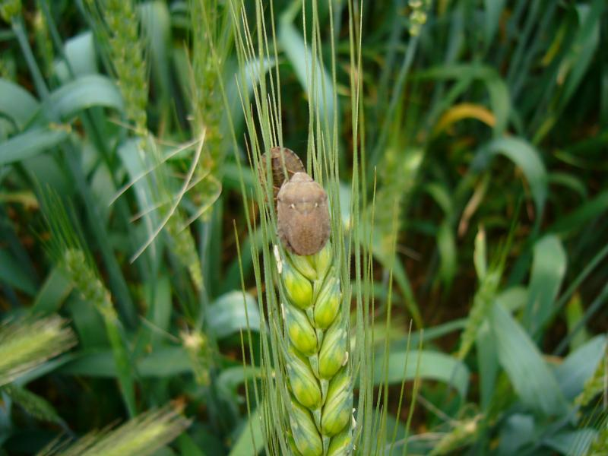
Buğdayda Süne Zararı

Slide 2
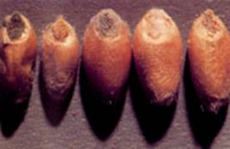
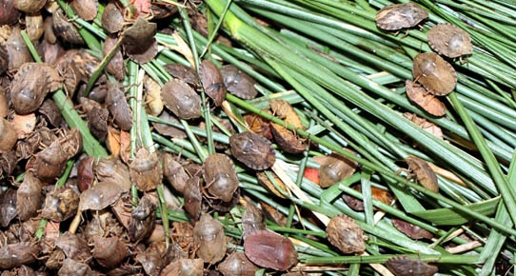

Slide 3
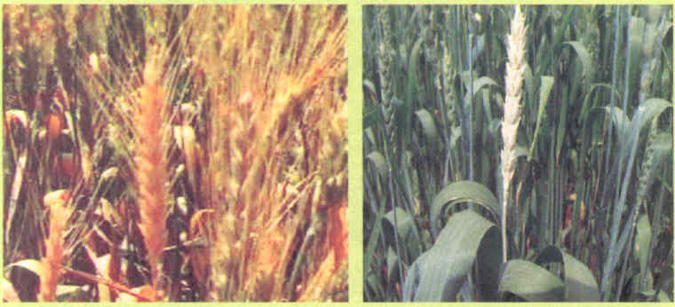
İlkbaharda hububat tarlalarına göç eden kışlamış süneler, kardeşlenme döneminde hububat saplarını emerek sararmalarına ve kurumalarına neden olur. Bu zarar şekline “Kurtboğazı” denilmektedir.

Slide 4
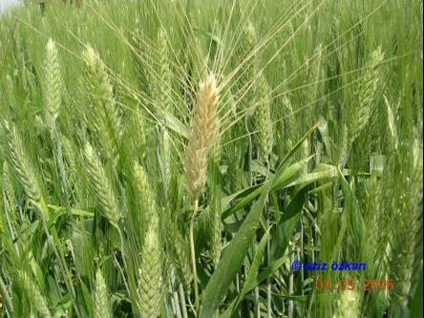
Bitkiler geliştikçe başaklar henüz yaprak kılıfı içindeyken beslenerek başakların beyazımsı bir renk almasına, kurumasına ve dolayısıyla başakların dane bağlamasına engel olurlar. Sünenin bu şekildeki zararına “Akbaşak” adı verilmektedir.

Slide 5
Erkenci ve sert buğday çeşitlerinin ekimi yaygınlaştırılmalı,
Hububat dışında ürünlere ağırlık verilmeli, (Sulu Tarım)
Tarla iyi hazırlanmalı ve anız yakılmamalı,
Mera alanları tahrip edilmemeli,
Sünenin önemli düşmanları kuşlar olup, bunlar arasında en önemlileri keklik, bıldırcın vb. kuşlardır. Bunları korumak için tedbirler alınmalıdır.
Toplulaştırılmış nadas ve hububat alanları yaygınlaştırılmalı, arpa ve buğday ekilişleri ayrı ayrı bölgelerde yapılmalı,

Slide 6
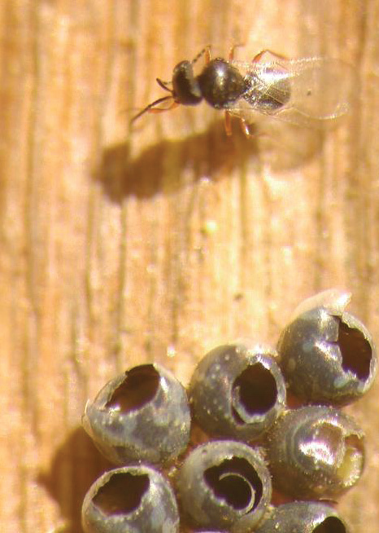
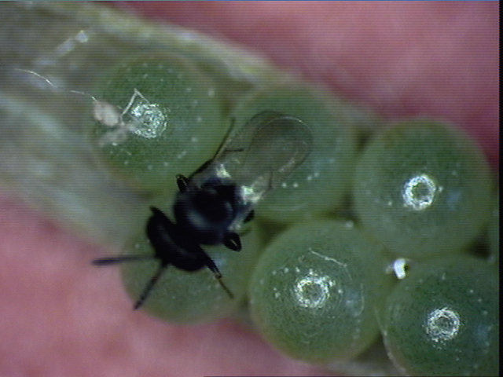
Sünenin, doğada çoğalmasını engelleyen faydalı böcekler mevcuttur.

Slide 7
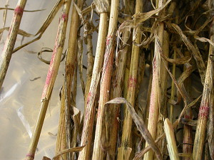
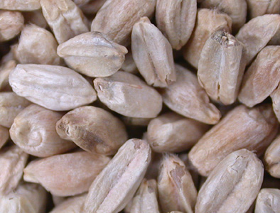
Buğday kök ve kökboğazı çürüklüğü hastalıkları
Tane ölümleri, fide yanıklığı, kök ve kök boğazı çürüklüğü; yapraklarda noktalar halinde nekrotik lekeler; başakta kavuz ve tane yanıklığı, embriyo kararmasına ait belirtiler meydana getirmektedir.

Slide 8
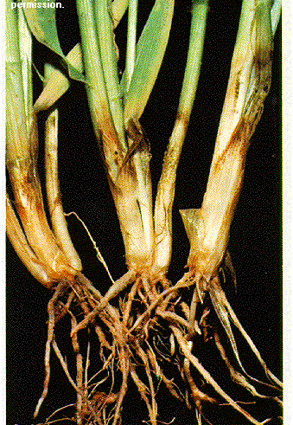
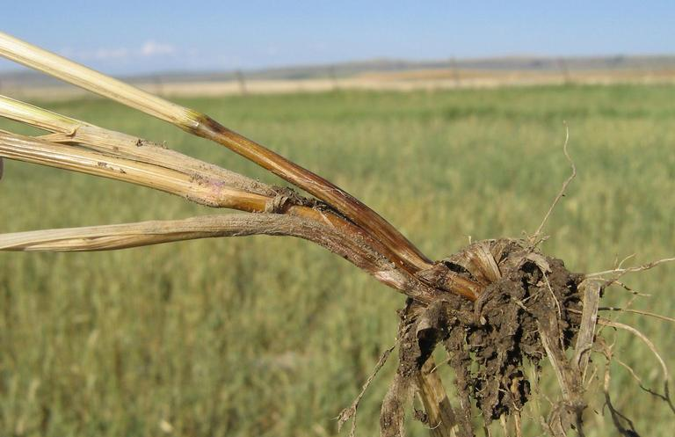
Hastalık kök ve kök boğazında meydana getirdiği lekeler koyu veya soluk kahverengi görünümdedir.
Bitkilerde gelişme geri kalır.
Hastalıklı bitkiler donuk, mor veya koyu yeşil bir renk alır.

Slide 9
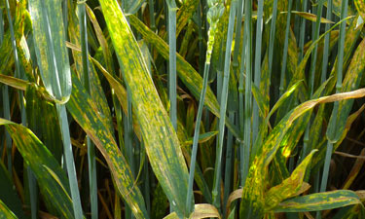
Genç yaprak kınlarında, daha sonra da bitki sapında hastalığın tipik belirtisi olan donuk oval lekeler meydana getirir.

Slide 10
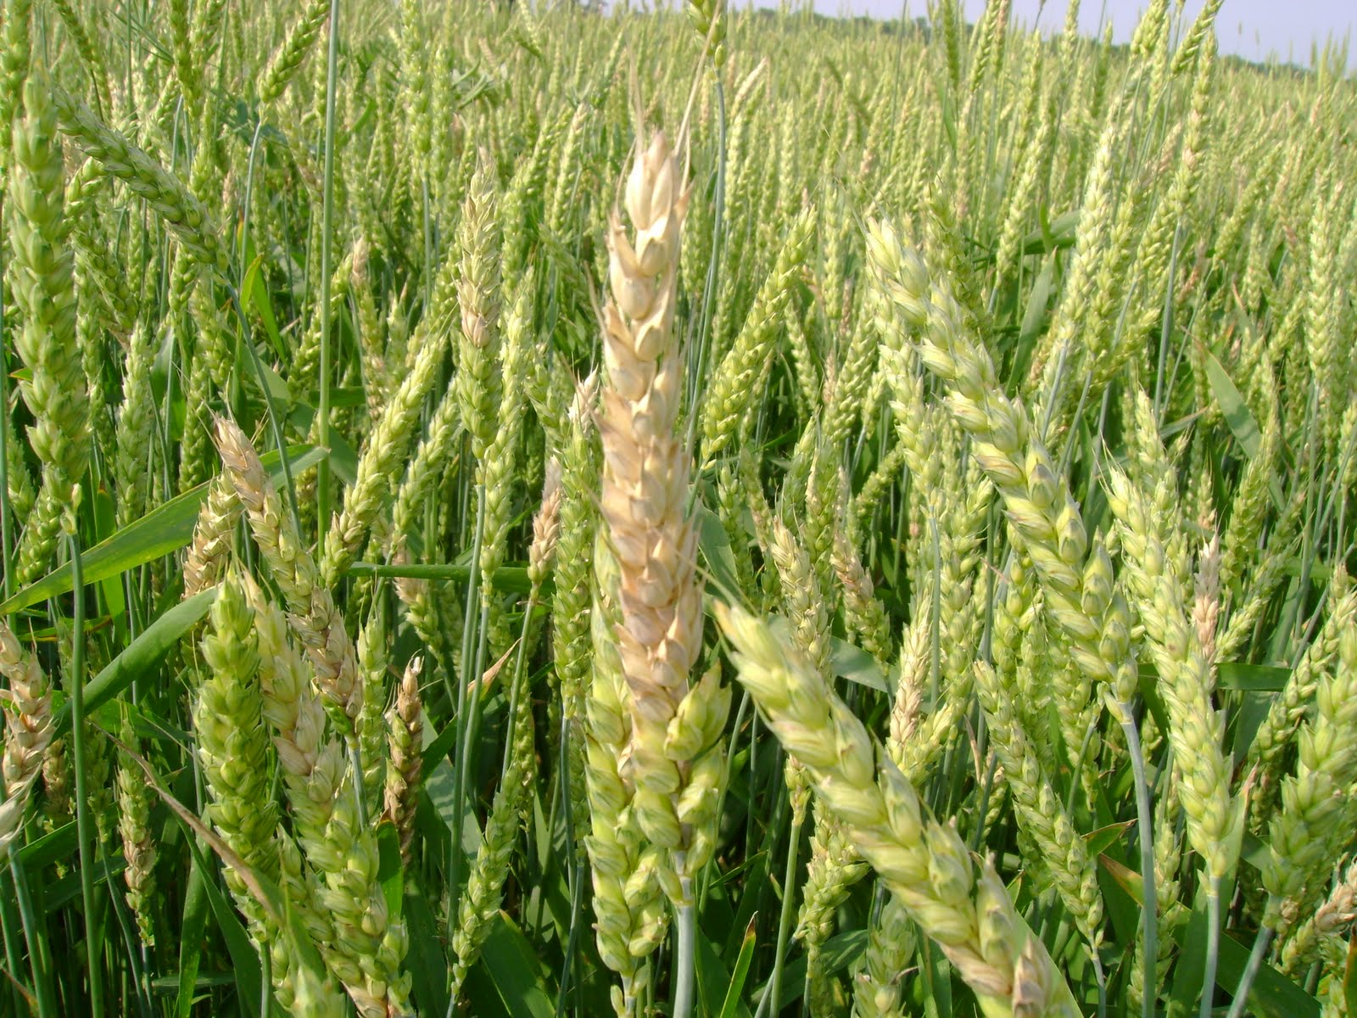
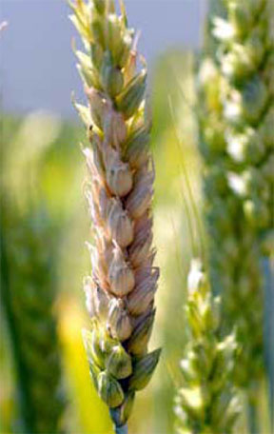
hasat döneminde boş başaklar ve cılız, buruşuk tanelerin oluştuğu başaklar göze çarpmaktadır.

Slide 11
Kök ve Kök boğazı çürüklüğüne karşı ruhsatlanmış zirai ilaçlar kullanılmalıdır. Kullanım dönemi olarak bitkilerde hastalık görülmeye başlandığı zamanda uygulama yapılmalıdır.
Gıda Tarım ve Hayvancılık Bakanlığı sitesinden ruhsatlı tarım ilaçları listesine ulaşılabilir.

Slide 12
Daha fazlası için ;
www.sorhocam.com

